Slide 1
Nota Fiscal de Serviços Eletrônica (NFSE)
MANUAL PRÁTICO

Slide 2

Introdução
O que é?
Como funciona
Ambiente de Testes
Ambiente de Produção

Slide 3
Sobre a NFSE
A Nota Fiscal de Serviços Eletrônica (NFSE) é um documento de existência exclusivamente digital (que substitui as tradicionais notas fiscais impressas), gerado e armazenado eletronicamente pela prefeitura, para documentar as operações de prestação de serviços. Implantada pela Secretaria da Fazenda (SMF), simplifica a vida dos prestadores de serviços, dos cidadãos e das empresas.
A geração da NFSE será feita, automaticamente, por meio de serviços informatizados, disponibilizados aos contribuintes. Para que sua geração seja efetuada, dados que a compõem serão informados, analisados, processados, validados e, se corretos, gerarão o documento.
A responsabilidade pelo cumprimento da obrigação acessória de emissão da NFS-e e pelo correto fornecimento dos dados à Secretaria, para a geração da mesma, é do contribuinte.
A implantação da Nota Fiscal Eletrônica facilita a fiscalização e representa mais um avanço tecnológico, que traz como resultados a redução de custos, agilidade, segurança e ganho de tempo.

Slide 4
Funcionamento
Para conseguir a habilitação para a geração de NFSE a empresa precisa:
Cadastrar-se no sistema de Controle de Acesso (orientações no menu Empresa, opção Controle de Acesso);
Credenciar-se para a emissão da NFSE (orientações no menu Empresa, opção Credenciamento).
Uma vez habilitada, a empresa poderá começar a gerar a NFSE, em qualquer uma das opções disponíveis (orientações no menu Empresa, opção Nota Fiscal de Serviços Eletrônica | NFSE),
Caso a empresa deseje autorizar outras pessoas, físicas ou jurídicas, a emitir suas NFSE's, pode fazer isso por meio de uma procuração (orientações no menu Empresa, opção Controle de Acesso).

Slide 5
Ambientes
O ambiente de testes, também chamado de Homologação, é um ambiente com as mesmas funcionalidades do ambiente de Produção, sem qualquer implicação jurídica, onde a empresa poderá se familiarizar com a geração de NFSE e de procurações.
Para este ambiente valem todas as informações disponíveis do ambiente de Produção, observando-se somente os endereços dos sites.
O ambiente de produção é comumente chamado de "base quente" e é onde as Notas Fiscais de Serviços Eletrônicas serão geradas com validade jurídica.
É este ambiente que o contribuinte utilizará em suas operações diárias para gerar notas e entregar o respectivo espelho para o tomador do serviço, tudo em conformidade com a legislação pertinente. Apenas através do ambiente de produção é que se gerará o imposto a ser pago, cuja guia será gerada através da Declaração Eletrônica Mensal, sob a forma de escrituração "NFSE - Nota Fiscal de Serviços Eletrônica".

Slide 6
Adesão e Obrigatoriedade
Adesão
Regra geral, a adesão à NFSE é facultativa a partir de 05 de janeiro de 2015.
Obrigatoriedade
A obrigatoriedade de geração da NFSE, a partir de 06 de abril/2015, existirá para aqueles prestadores de serviços que tenham obtido receita anual com prestação de serviços, sujeita ou não à incidência do Imposto Sobre Serviços de Qualquer Natureza – ISSQN, em Porto Alegre ou não, em valor igual ou superior a R$ 240.000,00 (duzentos e quarenta mil reais). O exercício financeiro para o qual se apura essa receita é aquele imediatamente anterior ao da prestação do serviço.
Não estão obrigados a gerar a NFSE:
o prestador do serviço cujas atividades sejam todas enquadradas no regime de recolhimento do ISSQN por estimativa;
a instituição financeira ou equiparada autorizada a funcionar pelo Banco Central do Brasil;
o concessionário de serviço público de telefonia, energia elétrica, água e esgoto e transporte coletivo de passageiros, assim como o realizado por meio de táxi-lotação.

Slide 7
Agenda da Implantação
ANEXO I – Autorização para geração da NFS-e a partir de 14/11/2014;
ANEXO II – Autorização para geração da NFS-e a partir de 05/01/2015;
ANEXO III – Autorização para geração da NFS-e a partir de 01/02/2015;
ANEXO IV – Autorização para geração da NFS-e a partir de 01/03/2015.
Os prestadores de serviço cadastrados em qualquer um dos códigos CNAE, relacionado ao subitem de prestação de serviços da Lista de Serviços anexa à LCM nº 07/73, constantes dos anexos acima citados. Maiores informações podem ser obtidas através do link http://notalegal.portoalegre.rs.gov.br/default.php?reg=12&p_secao=113

Slide 8
Cadastramento com Certificado Digital
Para realizar o cadastramento de sua empresa você deverá acessar o Portal através do link http://notalegal.portoalegre.rs.gov.br/default.php , após entre no menu Empresa, opção Controle de Acesso, item Cadastrar.
Na nova página clique no menu Cadastro, opção Cadastrar com Certificado Digital, item Assinar Digitalmente.
Siga as demais instruções para finalizar o cadastramento de sua empresa. São aceitos os modelos A1 ou A3, arquivo, token ou SmartCard (e-CNPJ).

Slide 9
Credenciamento
O credenciamento é o procedimento que habilita a empresa/entidade à geração da NFSE, sendo um passo posterior ao cadastramento.
Uma vez que a empresa/entidade esteja cadastrada através do portal da Nota Legal, sistema de Controle de Acesso, ela poderá realizar o login no sistema de Geração da NFSE. Feito o login, a opção Credenciamento será exibida na parte superior do aplicativo, ao lado da opção Consultas. Ao se clicar em Credenciamento e depois em Solicitar credenciamento, o sistema verificará a situação cadastral dos estabelecimentos listados na tela. Se eles cumprirem os requisitos mínimos, serão credenciados.
Um estabelecimento cumpre os requisitos mínimos se sua situação cadastral for ativa ou bloqueada. Os estabelecimentos cuja situação cadastral seja paralisada, desativada ou cancelada não serão credenciados.

Slide 10
Formas de geração e contingência
A NFSE pode ser gerada de três formas diferentes e cada uma se ajusta às necessidades do prestador de serviço. São elas: geração online, geração online em lote, geração por meio de webservice.
Cabe salientar que o serviço de geração da NFSE depende da infraestrutura e disponibilidade da rede mundial de computadores – Internet. Quando não for possível a geração da NFSE, por diversos motivos (sobrecarga de servidores, falta de conexão do cliente, queda nas operações dos provedores de rede etc), o prestador de serviços deverá emitir a Nota Fiscal de Serviços em papel. A esse procedimento chamamos de contingência e ele está previsto no artigo 9º do Decreto Municipal Nº 18.334/2013, reproduzido a seguir:
Art. 9º – Excepcionalmente, em face da indisponibilidade ou da inacessibilidade aos serviços de geração da NFSE, o prestador de serviços deverá emitir e entregar ao tomador de serviços documento fiscal devidamente autorizado nos termos do art. 170 do Decreto nº 15.416, de 20 de dezembro de 2006.

Slide 11
Cancelamento/Substituição da NFSE
Substituição da NFSE emitida com erro
Nesta funcionalidade a empresa se equivocou quanto a alguma informação da NFSE e deseja retificá-la.
Para fazer isso, deve acessar https://nfe.portoalegre.rs.gov.br/nfse/, clicar em "Geração" , marcar a oção "Substituir uma NFS-e emitida com erro" e indicar o número da NFSE a ser substituída.
Quando a nova NFSE for gerada, a antiga automaticamente será cancelada.
Cancelamento de NFSE
Nesta funcionalidade a empresa consegue cancelar uma NFSE cujo seviço não foi concluído.
Para tanto, deve obsevar os paragrafos 1º e 2º do artigo 7º da Instrução Normativa 09/2014.
O cancelamento é realizado da seguinte forma: acessar https://nfe.portoalegre.rs.gov.br/nfse/, clicar em "Cancelamento" , selecionar a NFSE que deseja cancelar, clicar em "Consultar", selecionar a opção "Serviço não concluído" e clicar em "Cancelar NFS-e“.

Slide 12

Exemplo Prático de como efetuar o Cadastro e o Credenciamento
Importante ter certeza de que possui os requisitos mínimos para começar a emitir a NFSE, caso tenha alguma dúvida deverá entrar em contato com o Suporte da Nota Legal ou providenciar documentação ou equipamentos necessários. Mais tutorias através do link
http://www2.portoalegre.rs.gov.br/notalegal_teste/default.php?p_secao=6

Slide 13
Requisitos mínimos para o sistema NFSE, infraestrutura e certificado digital
• Infraestrutura:
o Acesso à Internet com velocidade mínima de 512 Kbps;
o Computador com no mínimo 512MB de memória RAM;
o Java Runtime Edition (JRE), versão 6.0 ou superior;
• Navegador Web:
o Uso de um dos navegadores com Java Script Habilitado;
o Internet Explorer 7 ou superior;
o Firefox 3.0 ou superior;
o Google Chrome versão atual;
• Certificado Digital A1 ou A3, pertencentes à cadeia ICP-Brasil;
Tipo A1: Não se faz necessário instalá-lo no computador onde será utilizado, bastar ter uma cópia do arquivo em uma pasta dentro do computador onde as Notas Fiscais de Serviço Eletrônicas serão geradas.
Tipo A3: Necessita de ter os drivers do respectivo token ou smartcard previamente instalados no computador onde a Notas Fiscais de Serviço Eletrônicas será gerada.

Slide 14
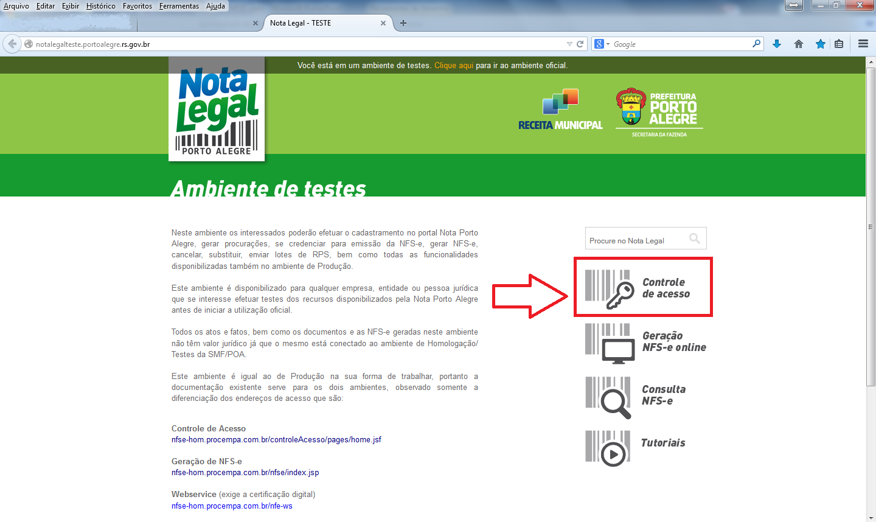
Cadastro

Slide 15
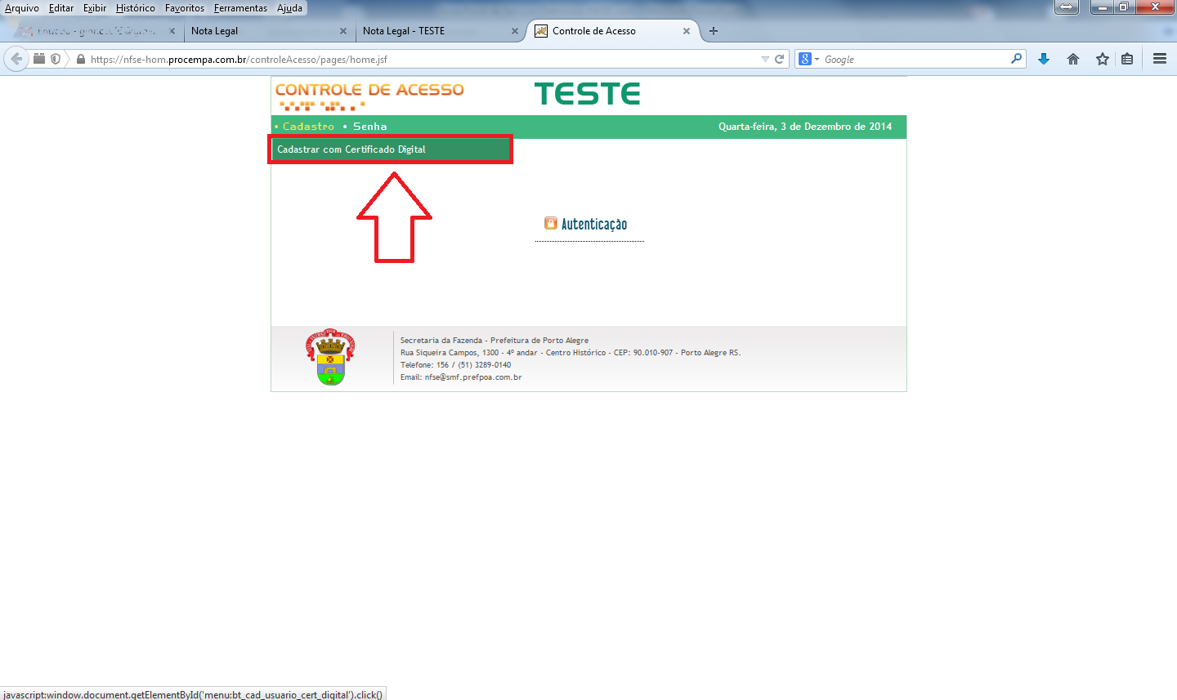

Slide 16
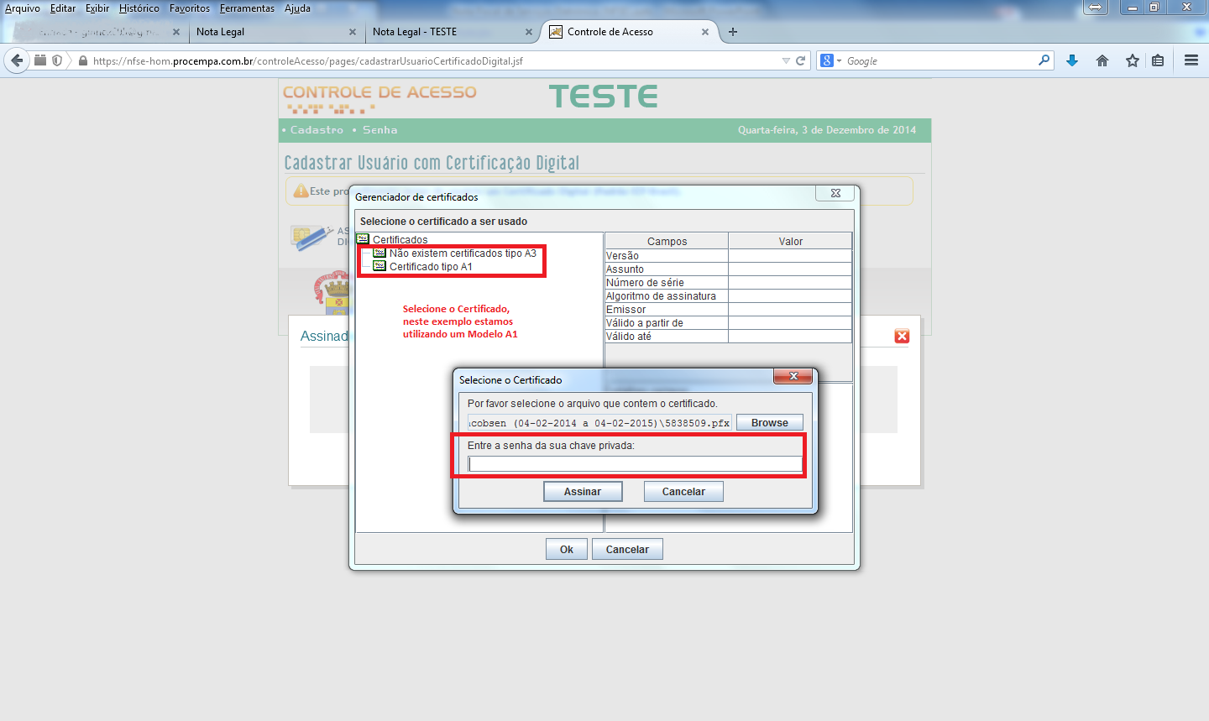

Slide 17
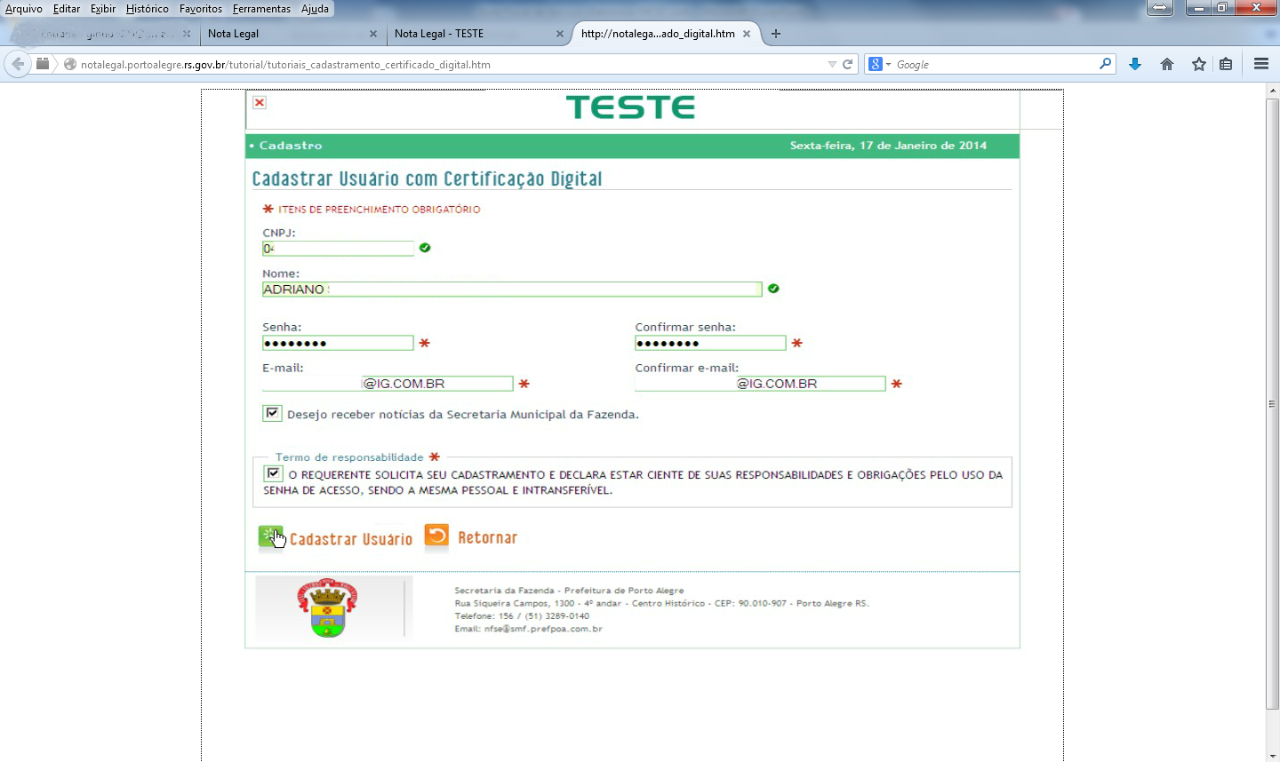

Slide 18
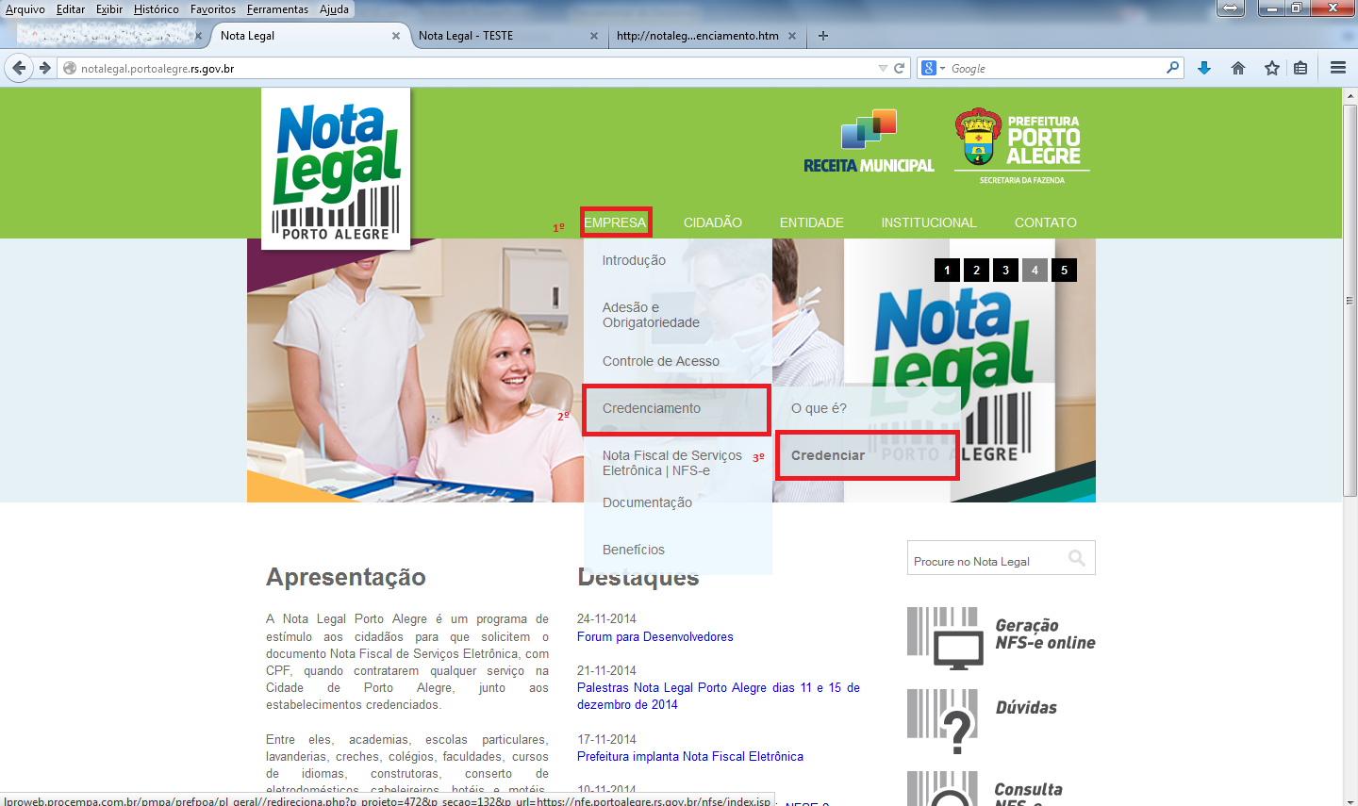
Credenciamento

Slide 19
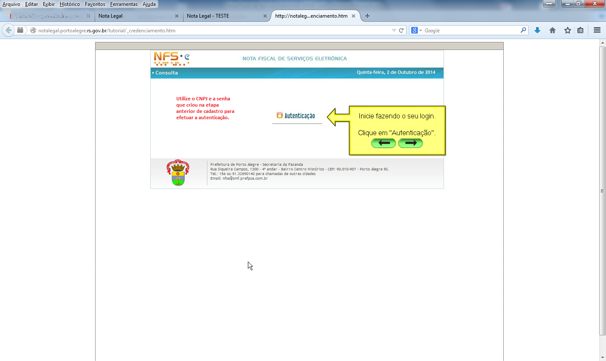

Slide 20
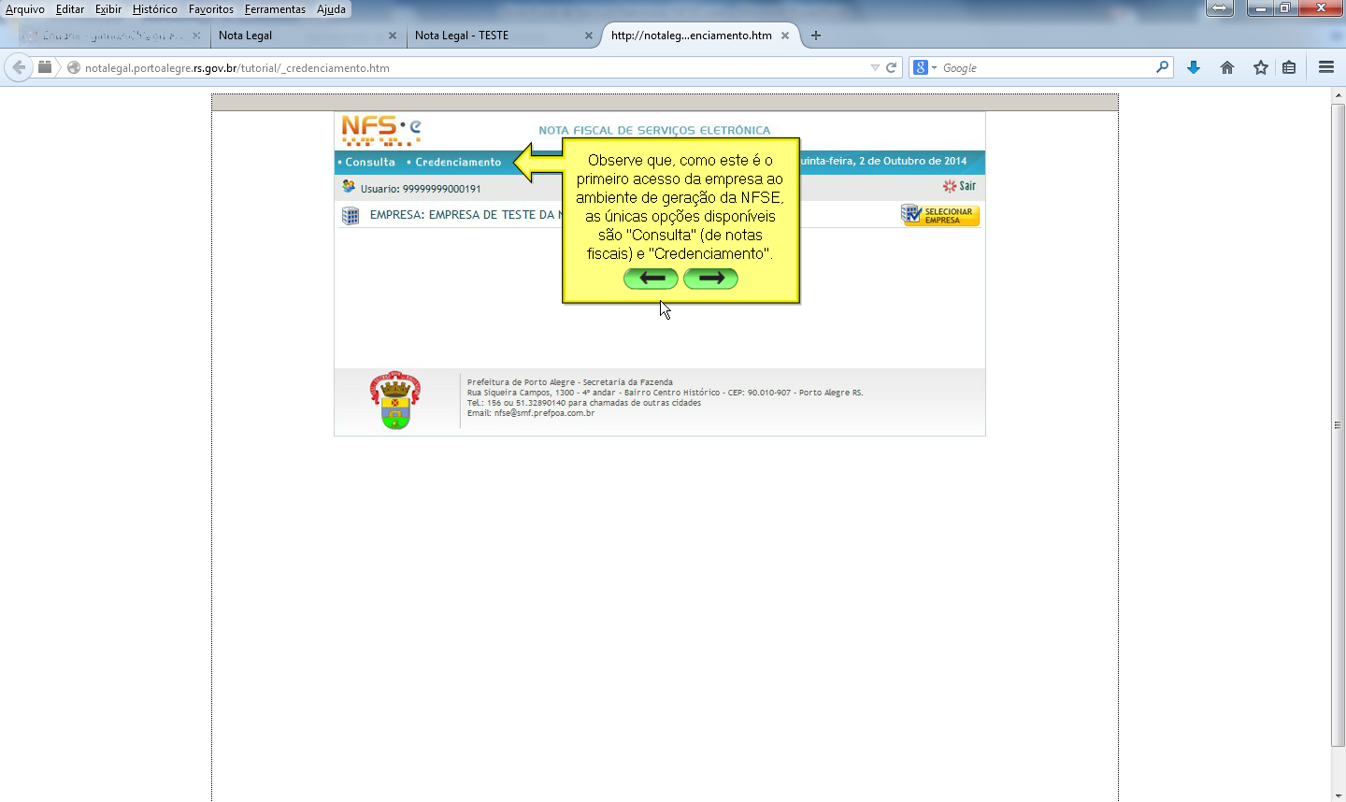

Slide 21
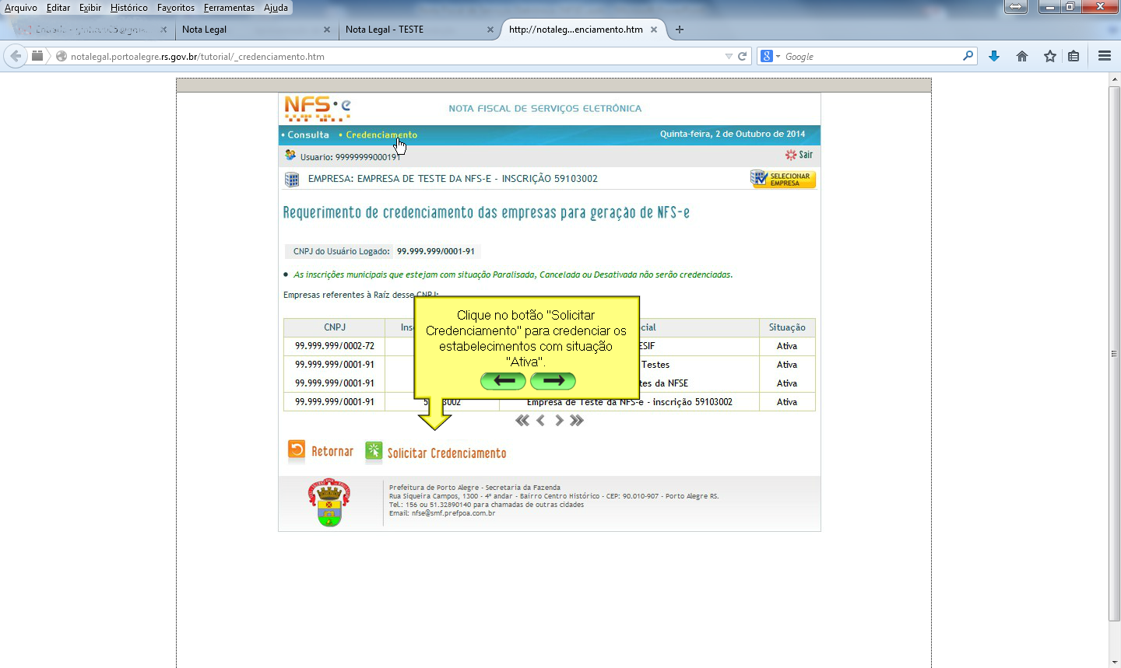

Slide 22
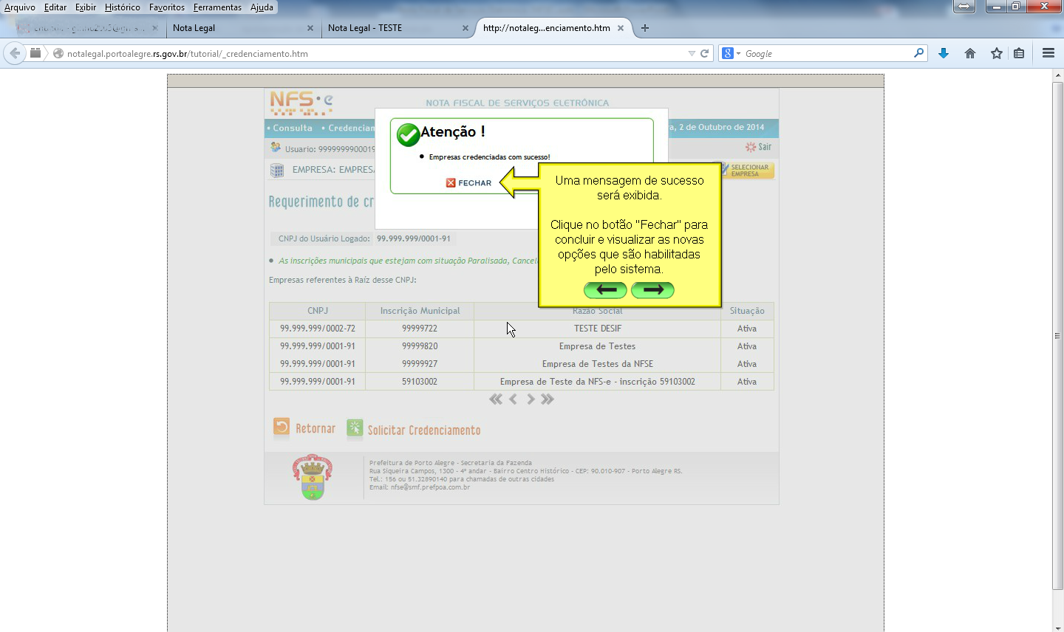

Slide 23
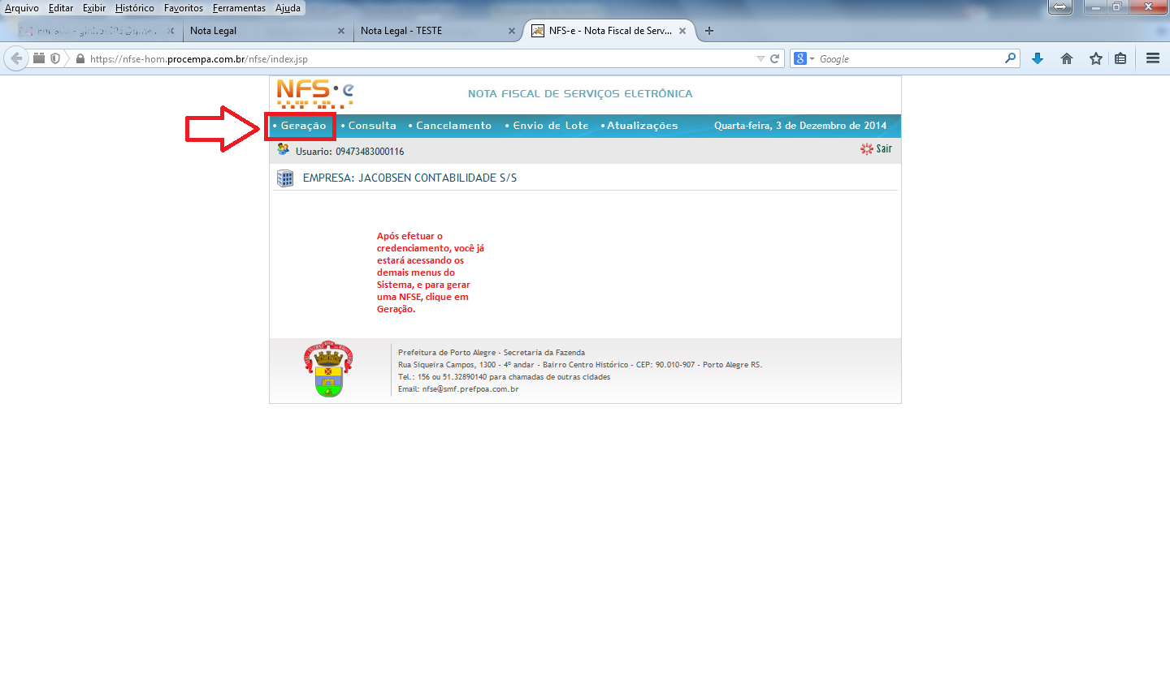
Gerar uma NFSE

Slide 24
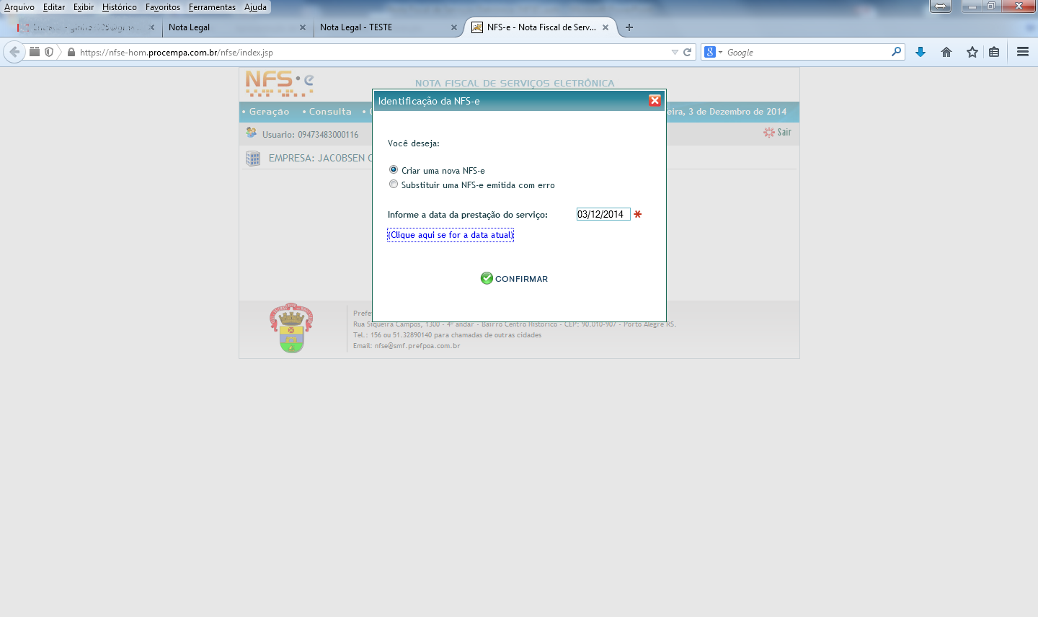

Slide 25
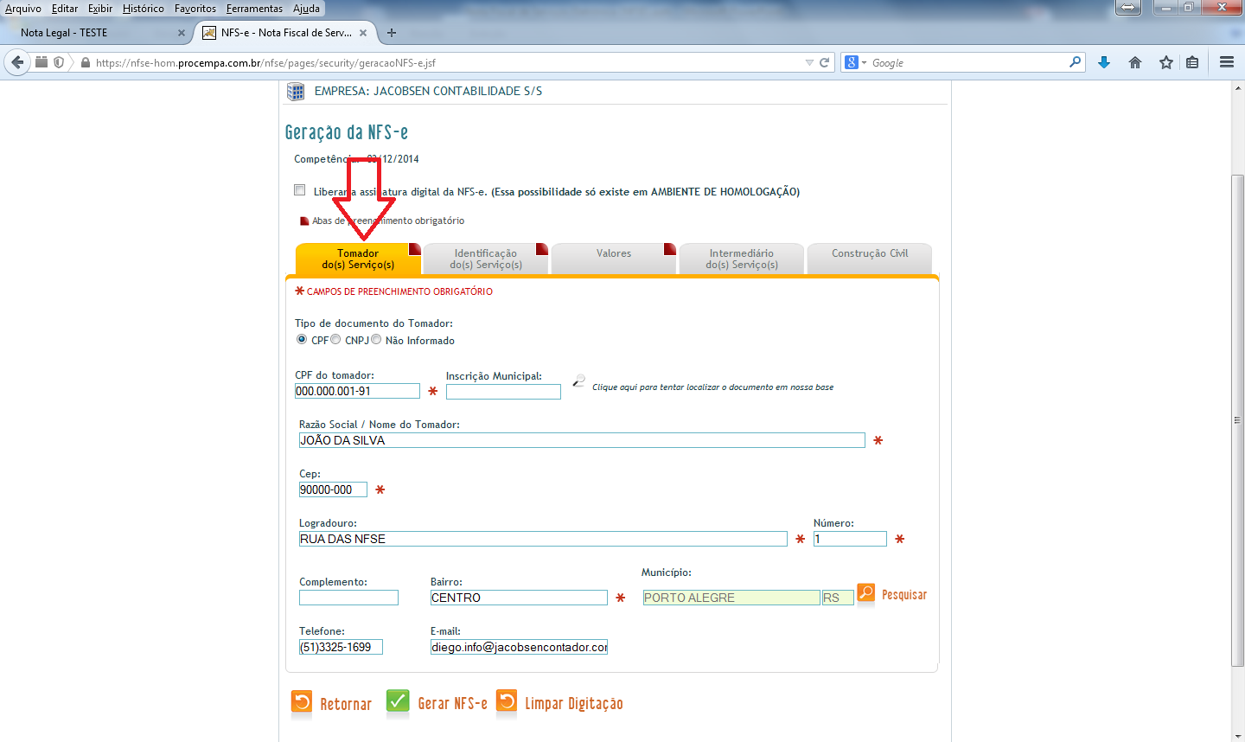

Slide 26
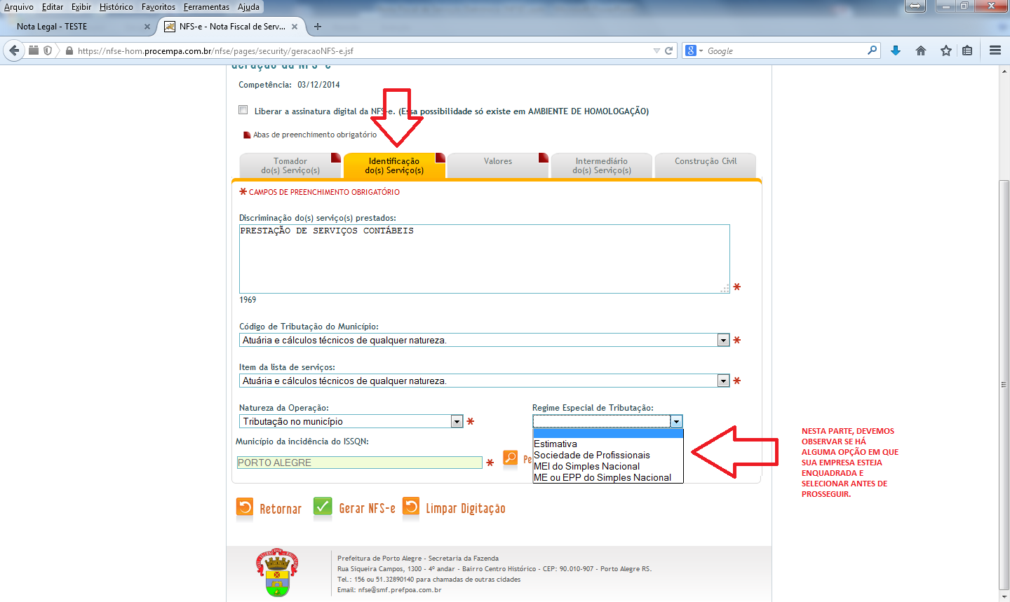

Slide 27
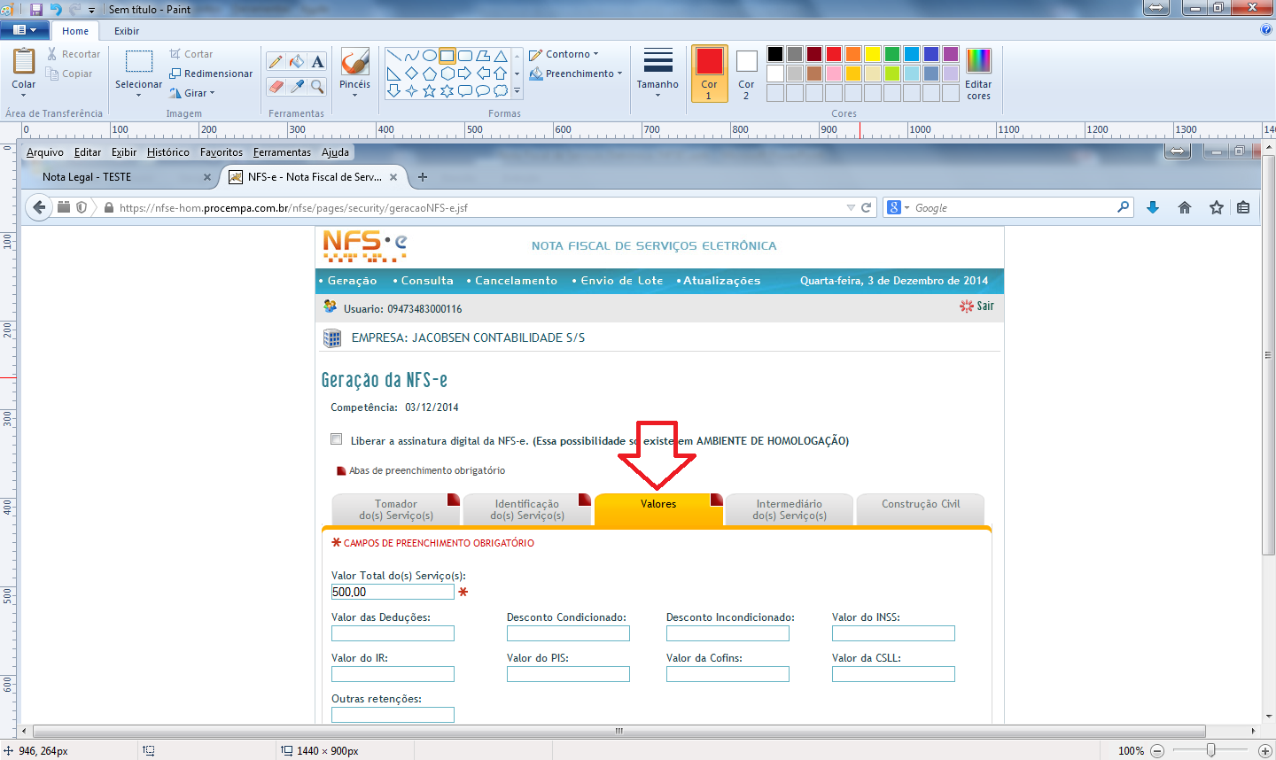

Slide 28
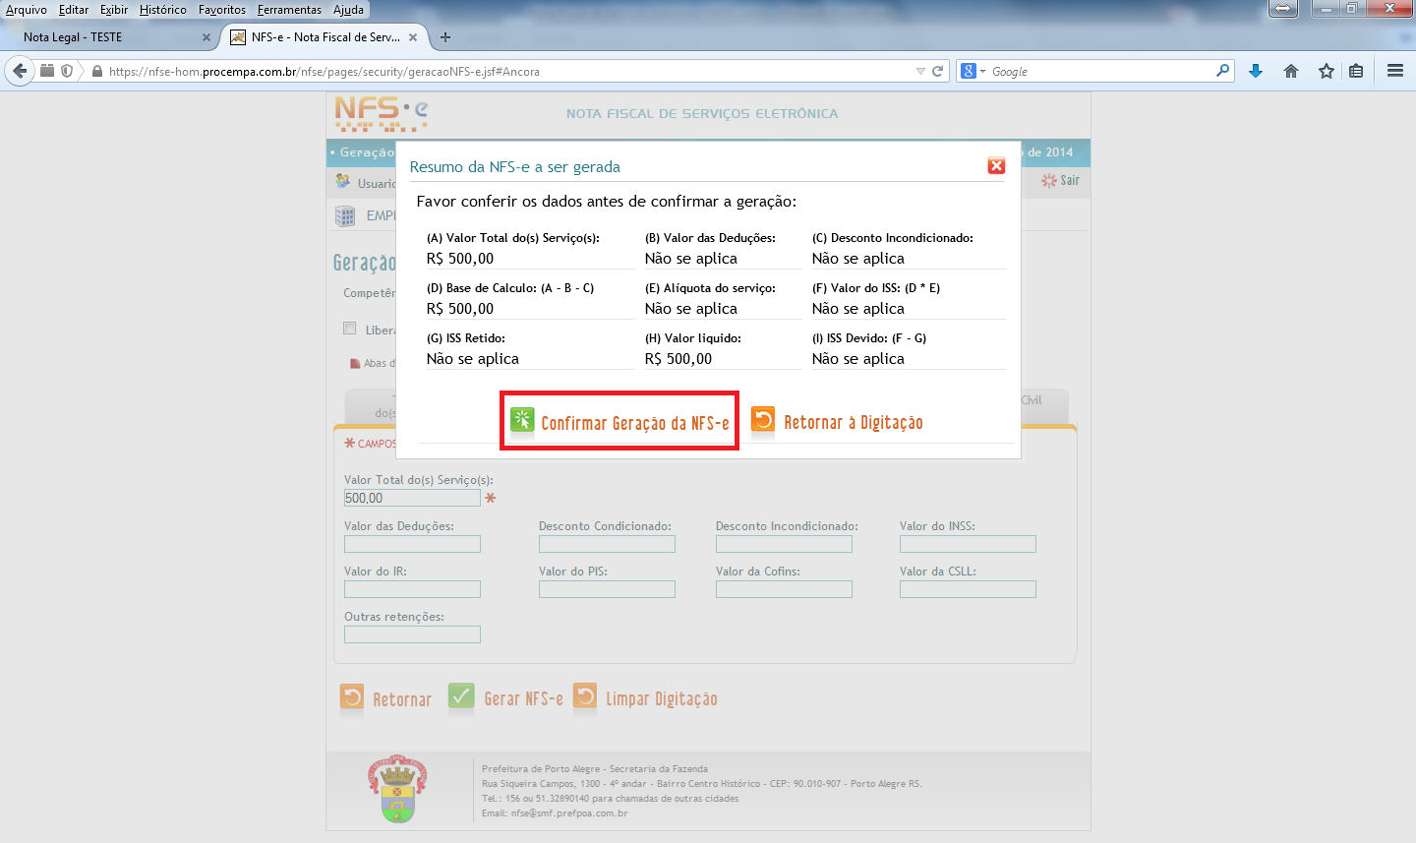

Slide 29
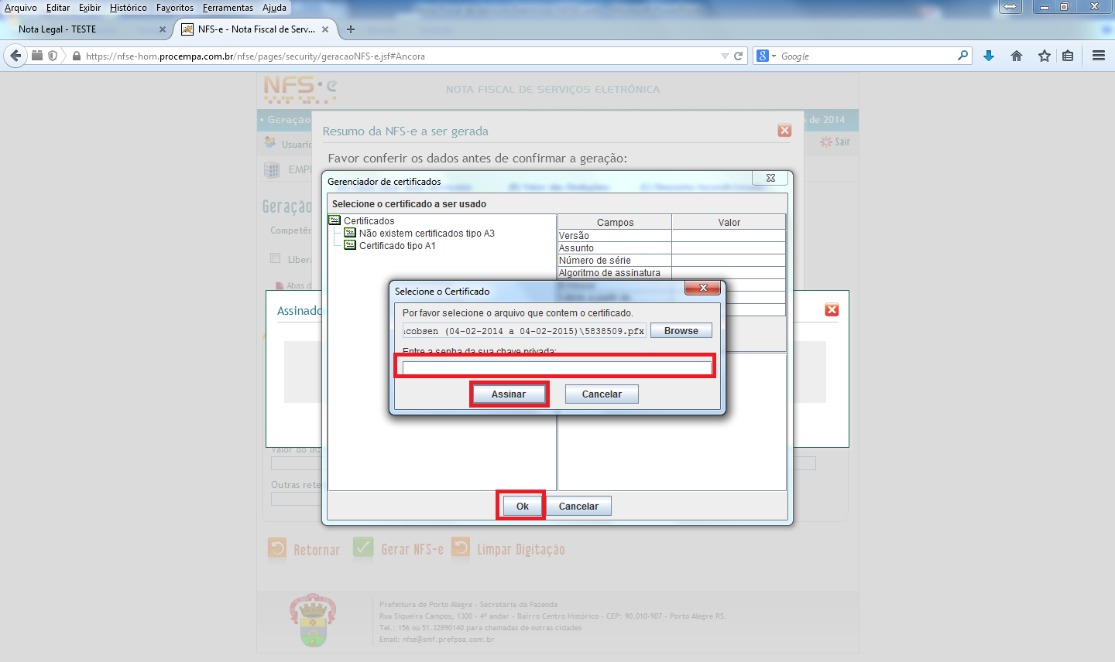

Slide 30
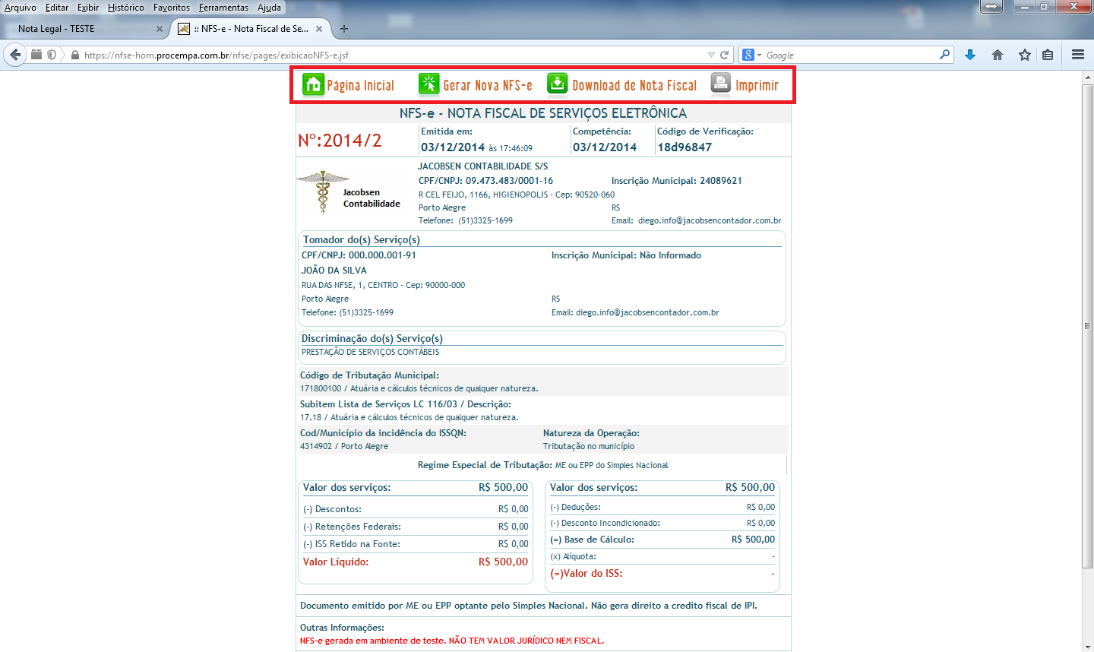

Slide 31

Fim da Apresentação
Esperamos que com este rápido tutorial, você possa inciar os seus trabalhos com a nova forma de emissão de Notas Fiscais de Serviços do Município de Porto Alegre.

